Slide 1
全局光照的代码实现细节
姜景哲 胡兆杨

Slide 2
目 录
知识回顾
BRDF与渲染方程
蒙特卡洛积分
程序实现
蒙特卡洛积分
路径追踪实现
实时渲染

Slide 3
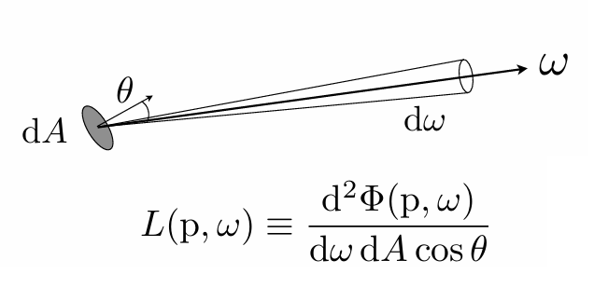
辐射度量学基本概念
​辐射亮度（Radiance）​：单位立体角、单位投影面积的辐射通量（W/(sr·m²)）

Slide 4
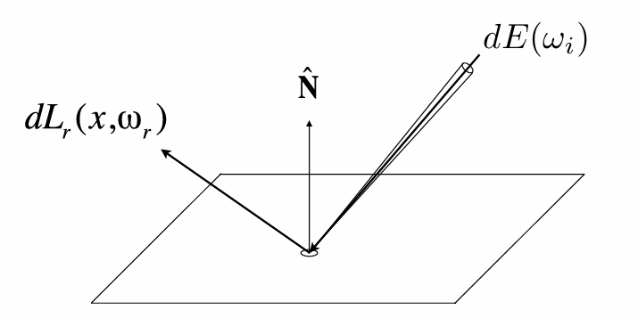
重新理解光的反射
一个点在接受到光照之后，
再把能量辐射出去

Slide 5
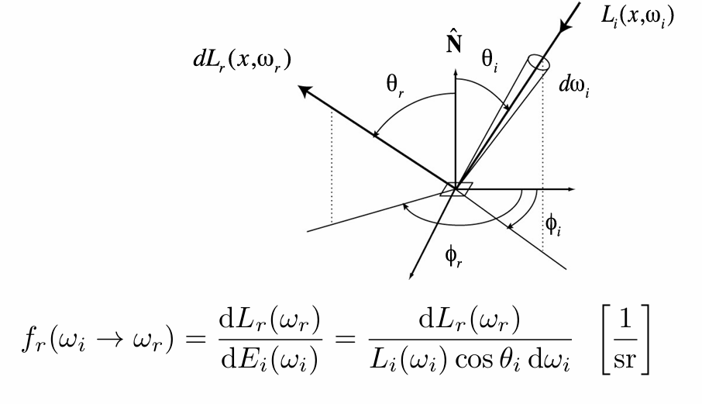
双向反射分布函数(BRDF)

Slide 6
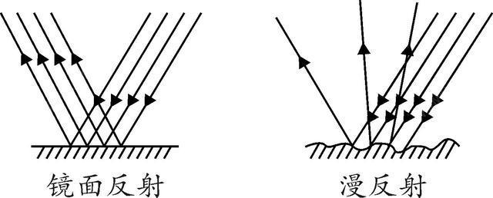
双向反射分布函数 (BRDF)
函数值为反射光的辐射亮度与入射光的辐照度的比值
物理意义：单位辐照度入射时，沿出射方向的辐射亮度变化率。
直观理解：不同的表面材质对反射的影响不同

Slide 7
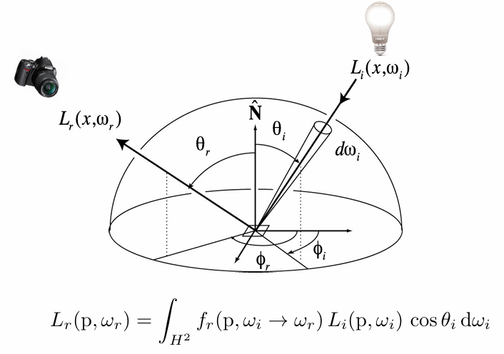
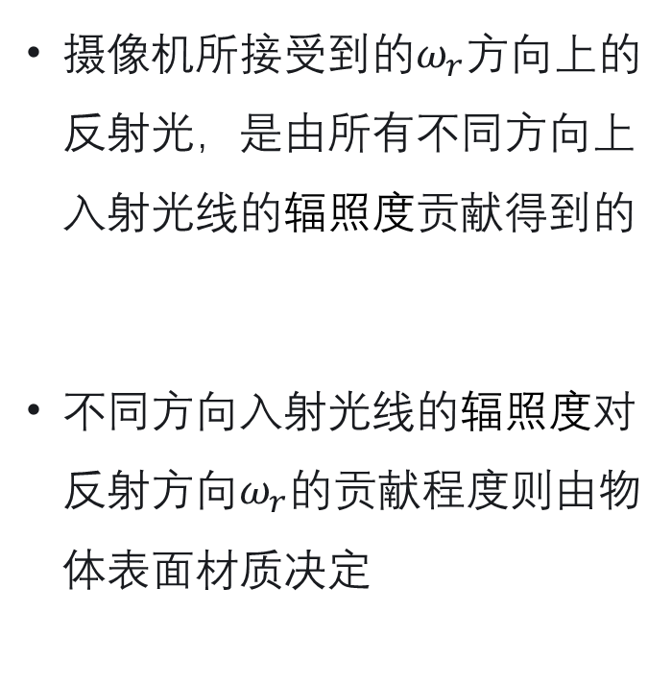
反射方程
摄像机所接受到的$ω_{r}$方向上的反射光，是由所有不同方向上入射光线的辐照度贡献得到的
不同方向入射光线的辐照度对反射方向$ω_{r}$的贡献程度则由物体表面材质决定

Slide 8

渲染方程
在反射方程的基础之上添加了一个自发光项

Slide 9
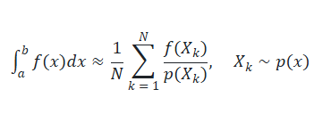
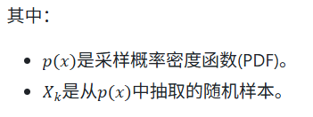
蒙特卡洛积分公式

Slide 10



蒙特卡洛积分公式
将蒙特卡洛方法代入渲染方程的积分项：
如果在半球面上均匀采样$N$次立体角$D_{i}^{(k)}$,我们有

Slide 11
目 录
知识回顾
BRDF与渲染方程
蒙特卡洛积分
程序实现
OpenGL
渲染方程的实现
实时渲染

Slide 12
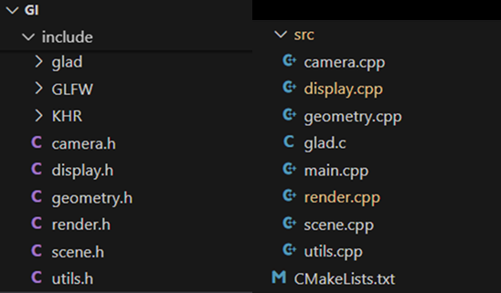
程序结构

Slide 13
OpenGL
GLFW3:
现代跨平台窗口管理库，提供以下功能 ：
创建 OpenGL 上下文（支持多版本和核心模式）。
处理窗口事件（尺寸调整、关闭等）。
管理输入设备（键盘、鼠标、游戏手柄）。
GLAD:
OpenGL 扩展加载器（OpenGL Loader），用于动态加载 OpenGL 函数指针。
OpenGL 的函数（如 glGenBuffers）需要根据显卡驱动动态加载，GLAD 自动完成这一过程。
支持 OpenGL、OpenGL ES 和 Vulkan 的函数加载。

Slide 14
OpenGL
为什么不使用GLUT
过时的教学工具库，仅兼容旧版固定管线（<= OpenGL 2.1）
阻塞式循环（glutMainLoop）
最后更新于 1998 年，已停止维护​​: ​ ，不支持现代 OpenGL

Slide 15


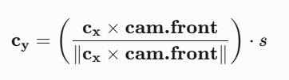


​​相机系统初始化
水平基向量${ c}_{x}$
垂直基向量 $c_{y}$
其中 s=0.5135，对应视场角（FOV）的缩放因子。

Slide 16
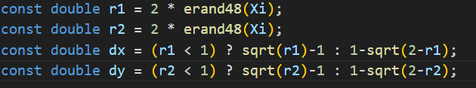

主渲染循环
​​分层抖动采样
通过 dx 和 dy 对像素坐标进行微偏移，生成子像素级采样位置：

Slide 17





主渲染循环
​​三角形分布
对于 r∈[0,1)​​ ，有
PDF 变换为：
对于 r∈[1,2)​​， 有
PDF 变换为：
最终分布：
中心密度最高，边缘密度最低。

Slide 18


主渲染循环
光线方向向量
归一化坐标
从相机位置出发，穿过成像平面像素点的方向

Slide 19


路径追踪函数
​​直接光照计算

Slide 20
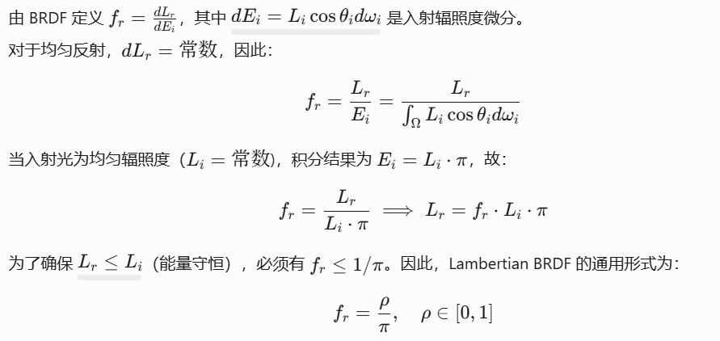
直接光照计算

Slide 21
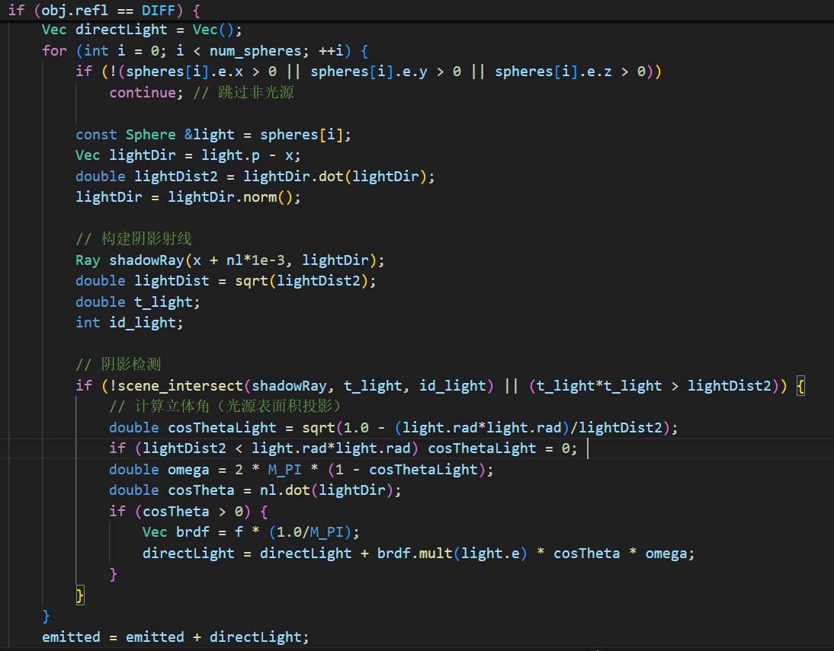

Slide 22
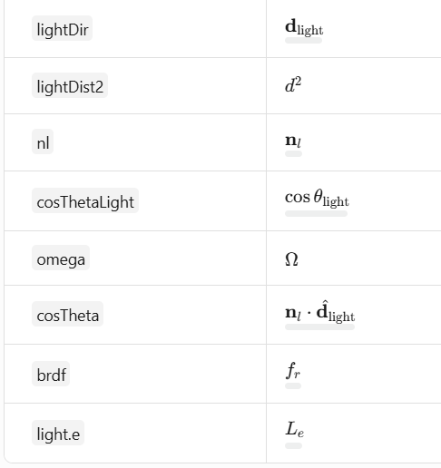

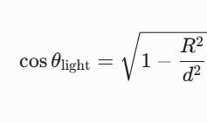

直接光照计算

Slide 23



间接光照计算
漫反射
Lambertian反射，光线均匀散射至半球空间
余弦权重采样

Slide 24
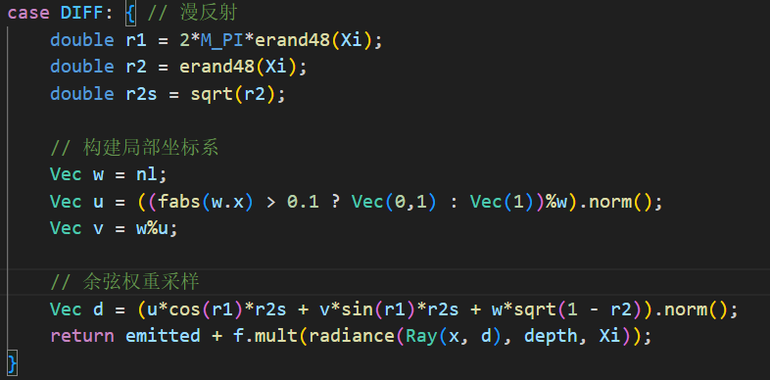
漫反射

Slide 25

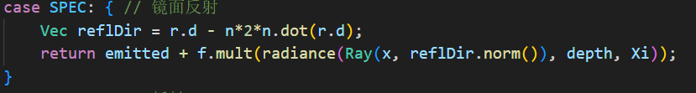
镜面反射

Slide 26
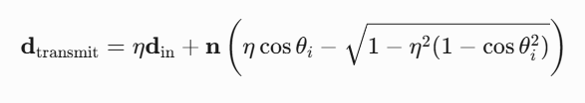
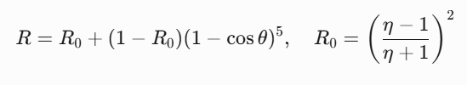
折射
Snell定律 + 菲涅尔反射

Slide 27
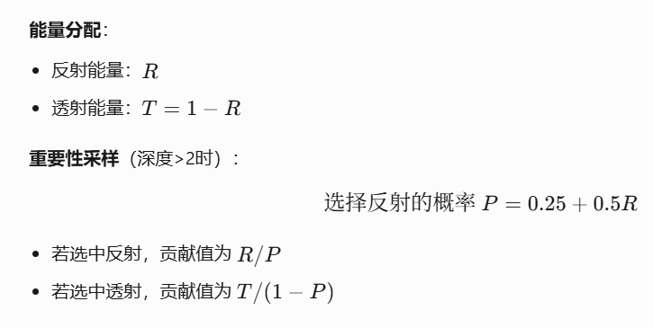
折射

Slide 28
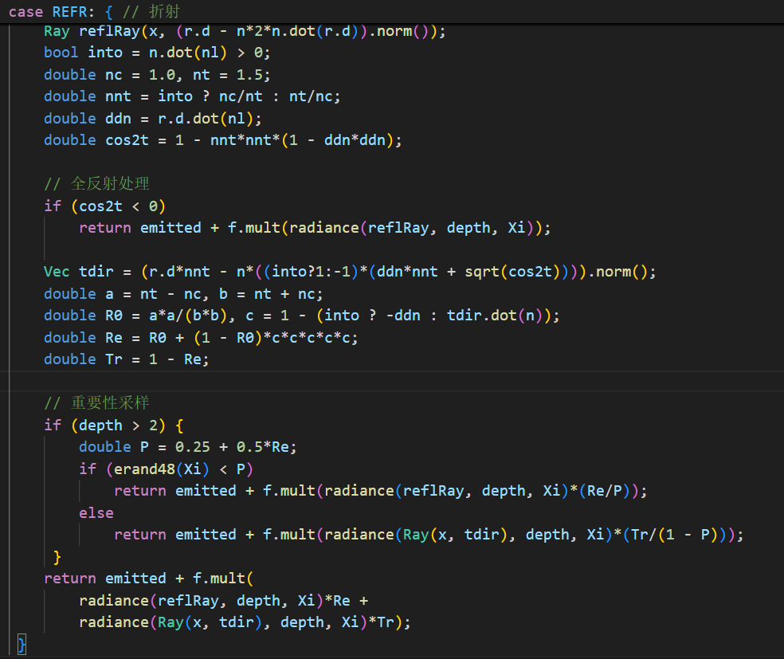
折射

Slide 29
目 录
知识回顾
BRDF与渲染方程
蒙特卡洛积分
程序实现
OpenGL
渲染方程的实现
实时渲染

Slide 30
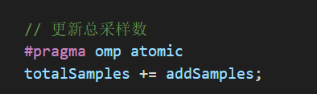
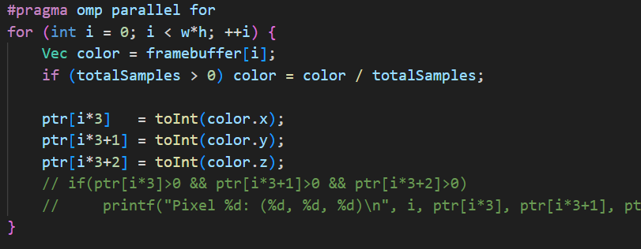
回顾
采用累积采样的方式

Slide 31
思考
每“帧”为4采样数
能否称为实时渲染？

Slide 32
​​实时渲染（Real-Time Rendering）​​
实时渲染是计算机图形学中的一个核心领域，指在 ​​极短时间（通常每帧16-33毫秒，对应30-60 FPS）​​ 内生成动态图像的技术，广泛应用于游戏、虚拟现实（VR）、增强现实（AR）、模拟训练等场景。
与离线渲染（如电影特效）不同，实时渲染需在严格的时间限制内完成计算，因此依赖高度优化的算法和硬件加速。

Slide 33
实时渲染技术概述​
光栅化（Rasterization）​​
实时渲染的核心技术是 ​​光栅化​​，它将3D模型分解为屏幕空间的像素，并通过着色器计算颜色。相比光线追踪，光栅化效率极高，适合处理复杂场景。关键技术包括：
​​深度缓冲（Z-Buffering）​​：解决物体遮挡问题，仅渲染可见像素。
​​三角形剔除（Culling）​​：移除视野外的几何体（视锥剔除）和背面（背面剔除），减少计算量。

Slide 34
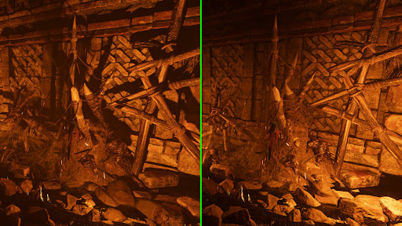
实时渲染技术概述​
阴影技术​​
动态阴影通过 ​​Shadow Mapping​​ 实现：
从光源视角生成深度图，比较像素深度判断阴影。
​​PCF（百分比渐进滤波）​​ 软化边缘，减少锯齿。
​​光线追踪阴影（RTX，​​Ray Tracing Texel eXtreme​​）​​ 提供更精确的软阴影和接触阴影。

Slide 35
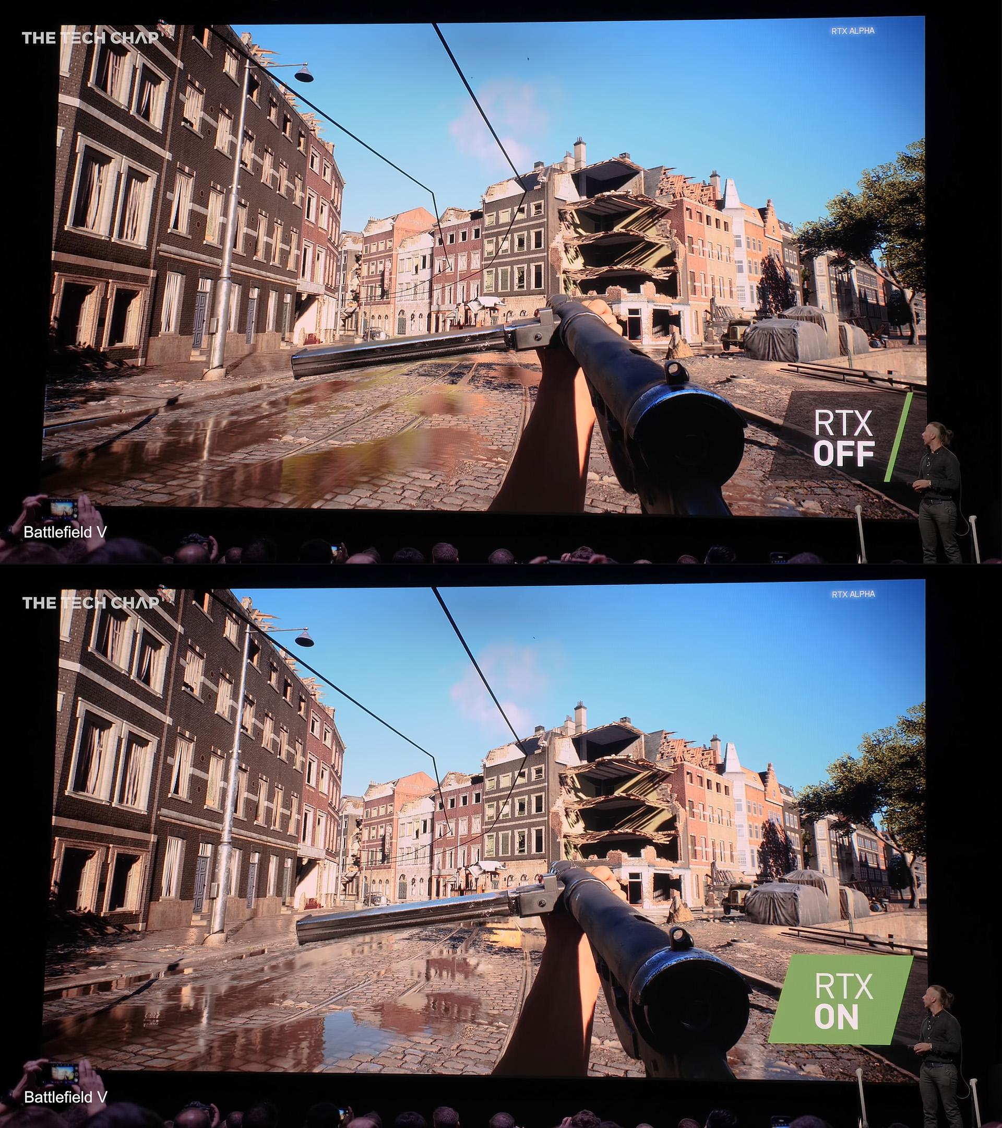

Slide 36
实时渲染技术概述​
​​DLSS（Deep Learning Super Sampling）​​
​​原理​​：基于AI的超分辨率技术，用低分辨率渲染+神经网络升频，提升帧率。
​​硬件支持​​：依赖 ​​Tensor Core​​（AI加速核心）。
​​效果​​：4K画质下性能提升2-3倍。

Slide 37
谢谢！

